Slide 1
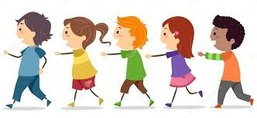
PĚŠKY DO ŠKOLY

Slide 2
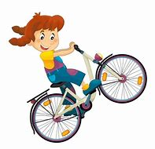
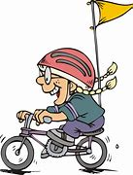
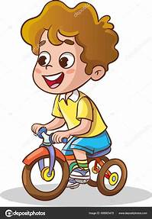
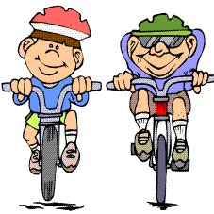
PĚŠKY DO ŠKOLY V ZÁŘÍ

Slide 3
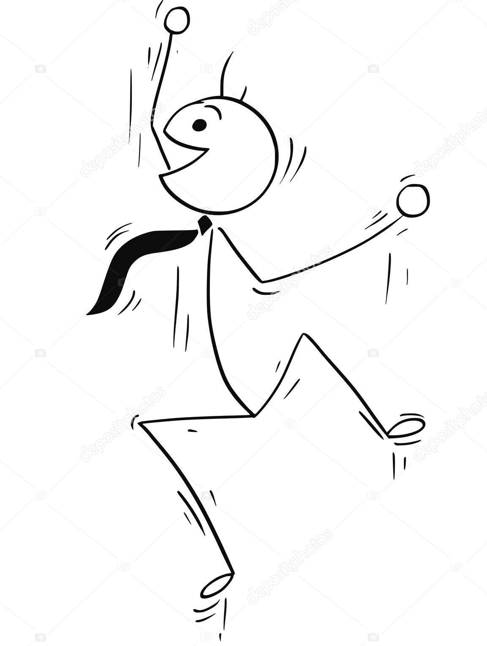
CHŮZE JE NEJZDRAVĚJŠÍ POHYB
Člověk by měl denně ujít
10000 kroků = 7km

Slide 4
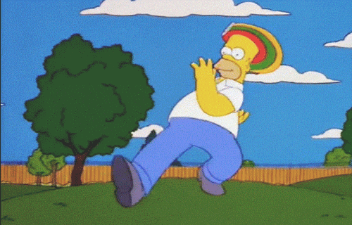
ZÍTRA JDU DO ŠKOLY PĚŠKY

